Slide 1
Desenvolvendo Chatbot
IFRN – Natal Central

Slide 2
Desenvolvendo ChatBot
O que veremos no curso
Introdução a Chatbots e pré-requisitos
DialogFlow
Contextos
WebHooks
Desenvolvimento de um agente para venda de lanches
Integração com outras plataformas

Slide 3
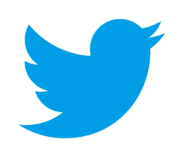

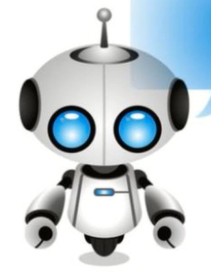


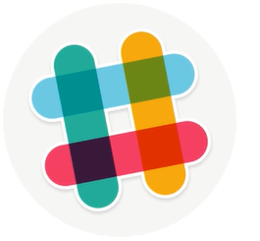
Desenvolvendo ChatBot
Bots são agnósticos

Slide 4
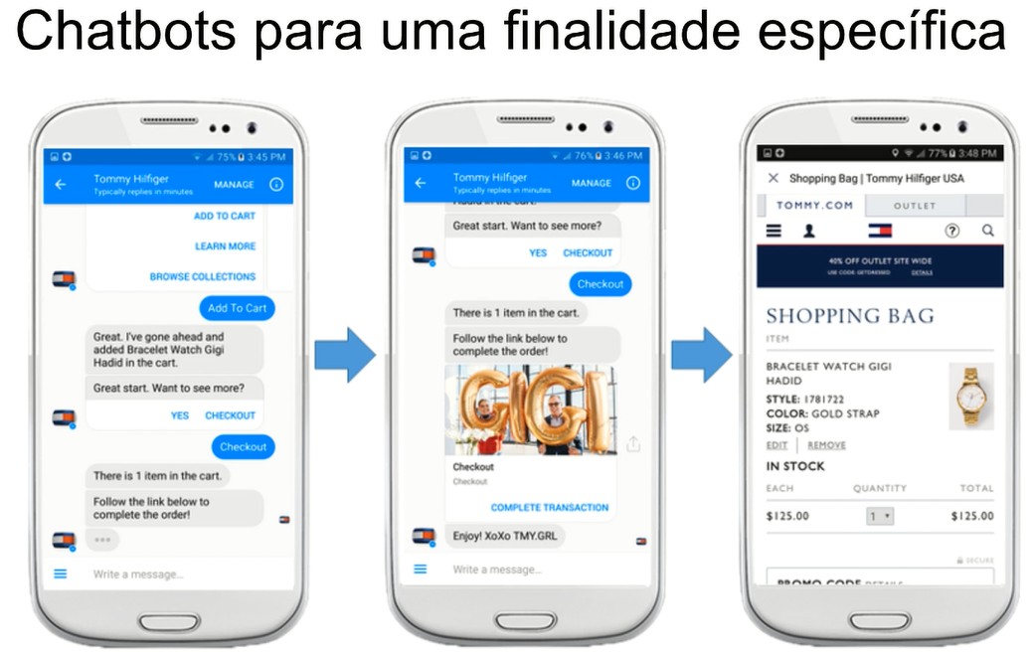
Desenvolvendo ChatBot

Slide 5
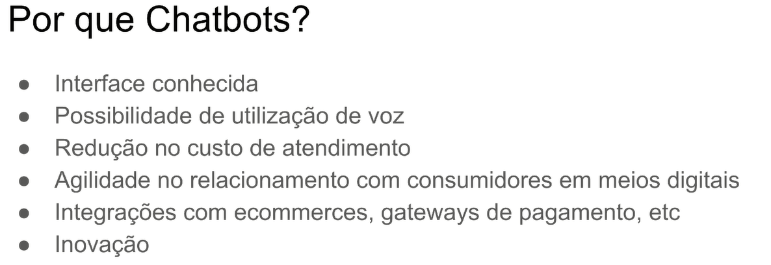
Desenvolvendo ChatBot

Slide 6
Desenvolvendo ChatBot

